Slide 1
Αριθμητική Ανάλυση και Εφαρμογές
Διδάσκων: Δημήτριος Ι. Φωτιάδης
Τμήμα Μηχανικών Επιστήμης Υλικών
Ιωάννινα 2026-2027

Slide 2
Συστήματα Γραμμικών Εξισώσεων

Slide 3
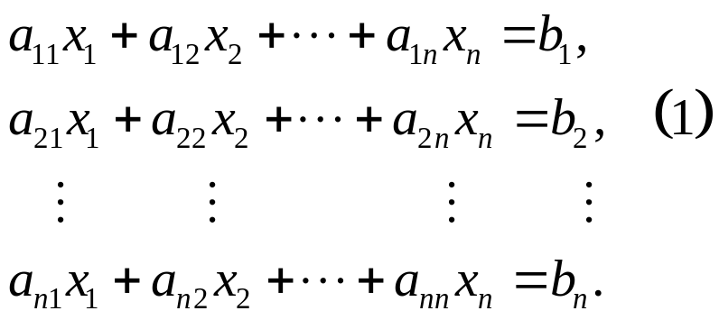



Εισαγωγή
Σύστημα γραμμικών εξισώσεων
Οι πραγματικοί ή μιγαδικοί αριθμοί του συστήματος ονομάζονται συντελεστές των αγνώστων ή μεταβλητών
Οι πραγματικοί ή μιγαδικοί αριθμοί ονομάζονται δεύτερα μέλη του συστήματος.

Slide 4






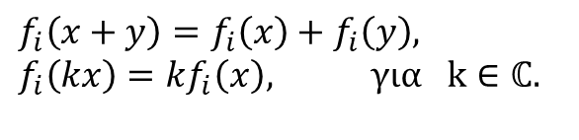

Εισαγωγή
Το σύστημα (1) ονομάζεται σύστημα γραμμικών εξισώσεων, διότι μπορεί να γραφεί στη μορφή:
όπου όλες οι συναρτήσεις είναι γραμμικές συναρτήσεις.
Δηλαδή για κάθε και που ανήκουν στην περιοχή και για όλα τα ισχύουν ότι:
Ορισμός: Αν τα δεύτερα μέλη του συστήματος (1) είναι όλα μηδέν, δηλαδή τότε το σύστημα ονομάζεται ομογενές.
$$f_{i} : D⊂ℝ^{n}→ℝ$$
$$f_{i}\left(x+y\right)=f_{i}\left(x\right)+f_{i}\left(y\right), \\ f_{i}\left(kx\right)=kf_{i}\left(x\right),\text{ για k}∈ℂ\text{. }$$

Slide 5

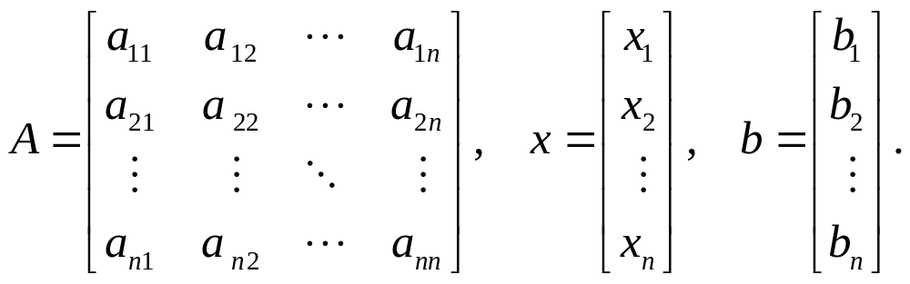
Εισαγωγή
Βασικές έννοιες μητρώων
Χρησιμοποιώντας μητρώα το σύστημα (1) γραμμικών εξισώσεων γράφεται ως:
όπου

Slide 6




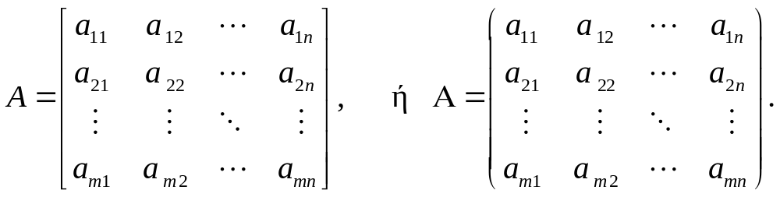




Εισαγωγή
Ορισμός: Με την ονομασία μητρώο, μήτρα ή μητρείο τύπου ή τάξης εννοούμε το πλήθος πραγματικούς ή μιγαδικούς αριθμούς που έχουν διαταχθεί ορθογώνια σε γραμμές και στήλες όπως:
Οι αριθμοί καλούνται στοιχεία του μητρώου και ο αντίστοιχος συμβολισμός του υποδηλώνει ότι το στοιχείο αυτό βρίσκεται στην γραμμή και στην στήλη του μητρώου.

Slide 7
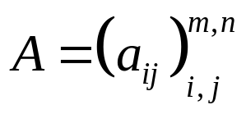



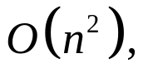


Εισαγωγή
Ένα μητρώο γράφεται και ως
  Αν τα στοιχεία του είναι μιγαδικοί αριθμοί, συμβολίζεται ως
  Αν τα στοιχεία του είναι πραγματικοί αριθμοί συμβολίζεται ως
Ορισμός: Ανάλογα με την πυκνότητα των μηδενικών στοιχείων σε ένα μητρώο, τα μητρώα διακρίνονται σε αραιά ή σποραδικά μητρώα αν το πλήθος των μη μηδενικών στοιχείων του είναι μικρό.
  Αν το μητρώο είναι τάξης τότε θεωρείται αραιό αν το πλήθος των μη μηδενικών στοιχείων του είναι της τάξης
  Αν το πλήθος αυτό είναι της τάξης το μητρώο θεωρείται πυκνό ή αποθηκεύσιμο και γενικά απαιτεί τόση χωρητικότητα για την αποθήκευσή του όση και η τάξη του.
$$A∈ℂ^{m,n}.$$
$$A∈ℝ^{m,n}.$$

Slide 8









Εισαγωγή
Ορισμός: Αν όλα τα στοιχεία ενός μητρώου είναι μηδέν, τότε το μητρώο ονομάζεται μηδενικό μητρώο και σημειώνεται ως … .
Ορισμός: Αν έχουμε ή τότε το μητρώο λέγεται διάνυσμα γραμμής ή διάνυσμα στήλης, αντίστοιχα.
  Αν και τότε το μητρώο αποτελείται από ένα μοναδικό στοιχείο.
  Αν τότε το μητρώο καλείται τετραγωνικό μητρώο τάξης … ή
  Σε τετραγωνικό μητρώο τα στοιχεία ονομάζονται διαγώνια και όλα μαζί αποτελούν την κύρια διαγώνιο του μητρώου.
  Το άθροισμα των διαγώνιων στοιχείων ονομάζεται ίχνος του μητρώου.

Slide 9



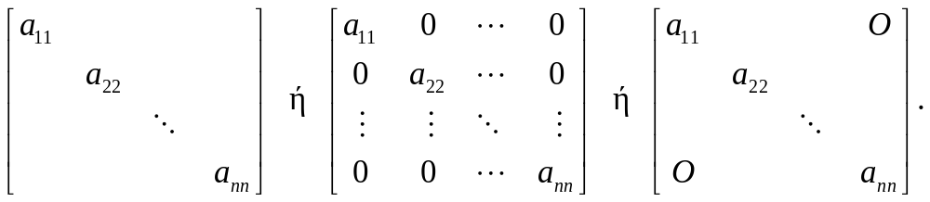



Εισαγωγή
Για τα τετραγωνικά μητρώα ισχύουν τα εξής:
Ορισμός:
α) Αν ισχύει ότι για τότε το μητρώο λέγεται διαγώνιο, σημειώνεται ως και γράφεται με τη μορφή:
Ειδικότερα, το διαγώνιο μητρώο διάστασης που έχει όλα τα στοιχεία του ίσα με τη μονάδα καλείται μοναδιαίο μητρώο και σημειώνεται ως ή ως

Slide 10


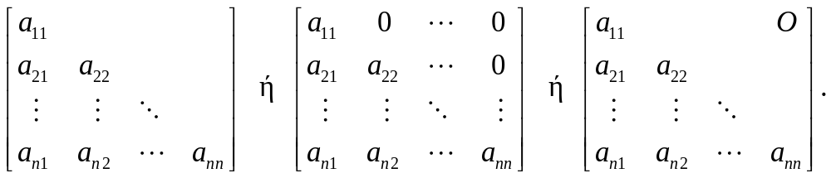

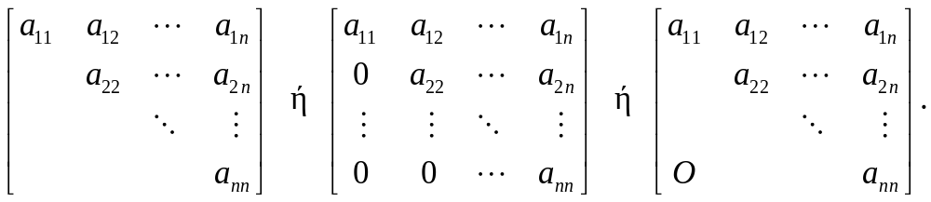
Εισαγωγή
β) Αν ισχύει ότι για τότε το μητρώο λέγεται κάτω τριγωνικό και σημειώνεται με τη μορφή:
γ) Αν ισχύει ότι για τότε το μητρώο λέγεται άνω τριγωνικό και σημειώνεται με τη μορφή:

Slide 11

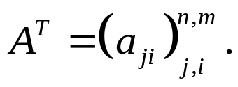






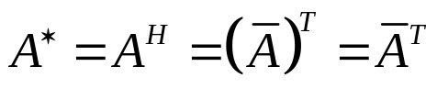
Εισαγωγή
Ορισμός: Σαν ανάστροφο μητρώο ενός μητρώου ….. ορίζεται το μητρώο …
  Τα στοιχεία των γραμμών του γίνονται στοιχεία των στηλών του … ενώ τα στοιχεία των στηλών του γίνονται στοιχεία των γραμμών του
Ορισμός: Το μητρώο για το οποίο ισχύει η ισότητα ονομάζεται συμμετρικό μητρώο.
  Στην περίπτωση όπου τα στοιχεία ενός μητρώου είναι μιγαδικοί αριθμοί και ισχύει ότι τότε το μητρώο ονομάζεται Ερμιτιανό μητρώο.
  Το μητρώο αποτελείται από τα αντίστοιχα συζυγή μιγαδικά στοιχεία του ανάστροφου του μητρώου

Slide 12
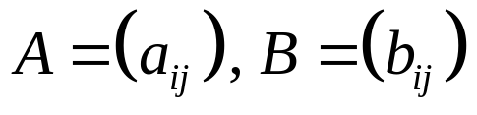

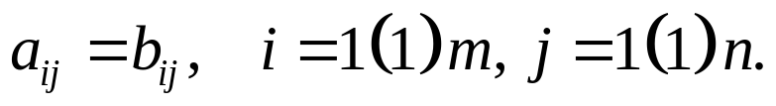
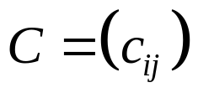

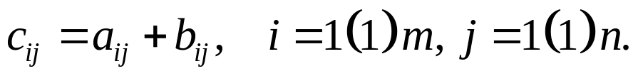

Εισαγωγή
Ορισμός: Δύο μητρώα τάξης είναι ίσα όταν για τα στοιχεία τους ισχύει ότι:
Δηλαδή τα στοιχεία των ίσων μητρώων στις ίδιες θέσεις είναι ίσα.
Ορισμός: Ως άθροισμα δύο μητρώων ίδιων τάξεων ορίζεται το μητρώο τάξης του οποίου τα στοιχεία ορίζονται ως εξής:
Την αντίστοιχη πράξη τη συμβολίζουμε ως

Slide 13










Εισαγωγή
Ορισμός: Αν είναι ένα μητρώο τάξης και είναι ένας αριθμός, τότε το γινόμενο του επί είναι το μητρώο το οποίο αποτελείται από τα αντίστοιχα στοιχεία του πολλαπλασιασμένα με τον αριθμό
  Αν τότε το μητρώο ονομάζεται αντίθετο του μητρώου και ισχύει ότι
Ορισμός: Η διαφορά δύο μητρώων και της ίδιας τάξης, ορίζεται ως
  Η πράξη της αφαίρεσης δύο μητρώων ορίζεται ως τα στοιχεία ενός μητρώου που προκύπτουν από τη σχέση:

Slide 14






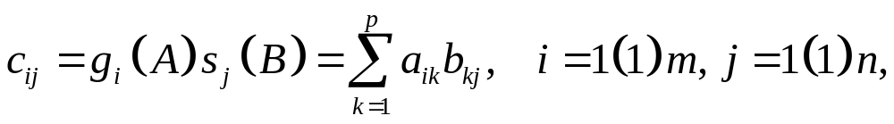




Εισαγωγή
Ορισμός:
Δύο μητρώα και για τα οποία ο αριθμός των στηλών του ισούται με τον αριθμό των γραμμών του ονομάζονται σύμμορφα ή συμμορφοτά.
Αν το πρώτο μητρώο είναι τάξης και πολλαπλασιαστεί με το δεύτερο μητρώο τάξης το γινόμενο των μητρώων συμβολίζεται ως και είναι το μητρώο τάξης με στοιχεία:
  όπου το διάνυσμα συμβολίζει την γραμμή του μητρώου ενώ το διάνυσμα συμβολίζει την στήλη του μητρώου
  Επομένως, το στοιχείο του γινομένου προκύπτει αν αθροίσουμε τα επιμέρους γινόμενα της [γραμμής του ] επί τα αντίστοιχα στοιχεία της [στήλης του ].

Slide 15
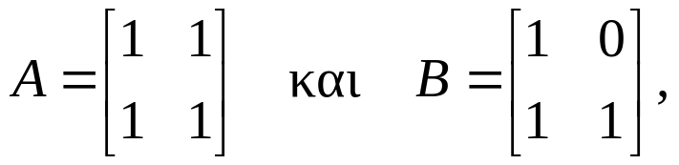

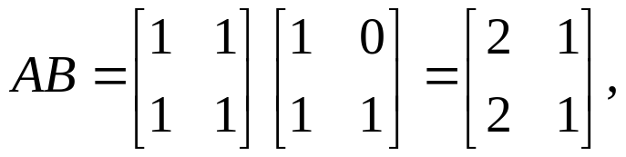
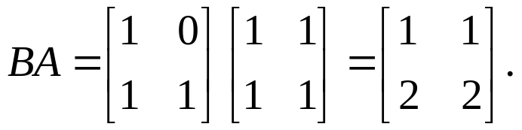


Εισαγωγή
Για τον πολλαπλασιασμό δεν ισχύει πάντα η αντιμεταθετική ιδιότητα.
Παράδειγμα: Για τα μητρώα
δεν ισχύει ότι διότι:
ενώ
Ορισμός: Τα μητρώα για τα οποία ισχύει η αντιμεταθετική ιδιότητα ονομάζονται αντιμεταθετικά μητρώα.

Slide 16










Εισαγωγή
Ορισμός: Για ένα τετραγωνικό μητρώο αν υπάρχουν μητρώα και έτσι ώστε να ισχύει:
τότε ισχύει ότι και ότι το μητρώο ή είναι μοναδικό, συμβολίζεται ως και ονομάζεται αντίστροφο μητρώο του
Δεν έχουν όλα τα μητρώα αντίστροφο. Έτσι:
Ορισμός: Αν για ένα μητρώο υπάρχει το τότε το μητρώο ονομάζεται αντιστρέψιμο και λέγεται ότι είναι ομαλό ή μη ιδιάζον διαφορετικά λέγεται μη ομαλό ή ιδιάζον.
Το αντίστροφο ενός μητρώου έχει μεγάλη σημασία στην επίλυση συστημάτων γραμμικών εξισώσεων. Αν το αντίστροφο του μητρώου ,….είναι γνωστό, τότε η λύση του συστήματος μπορεί να αποκτηθεί ως εξής:

Slide 17








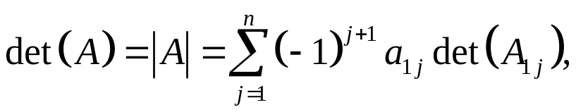

Εισαγωγή
Ορισμός: Ένα μητρώο είναι μη ιδιάζον μητρώο όταν η ορίζουσα του είναι διάφορη του μηδενός. Η ορίζουσα ενός τετραγωνικού μητρώου τάξης συμβολίζεται ως ή ως και εκφράζει έναν αριθμό που υπολογίζεται συναρτήσει των στοιχείων του μητρώου
Αν το μητρώο είναι τάξης τότε ισχύει ότι
Αν το μητρώο είναι τάξης τότε η ορίζουσά του ορίζεται με τη βοήθεια οριζουσών μητρώων τάξης ως εξής:
όπου είναι ένα μητρώο τάξης που προκύπτει αν απαλειφθεί η πρώτη γραμμή και η στήλη του μητρώου

Slide 18
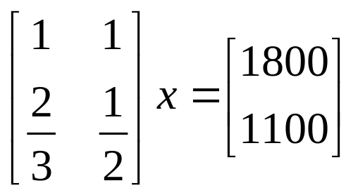
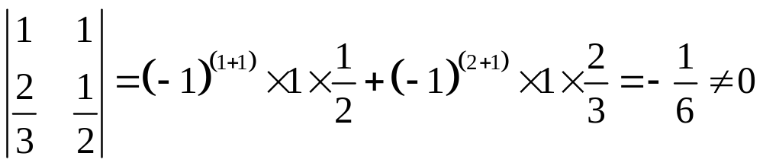
Εισαγωγή
Παράδειγμα: Η ορίζουσα του μητρώου των συντελεστών των αγνώστων του συστήματος
είναι
και επομένως το αντίστοιχο σύστημα έχει μοναδική λύση.

Slide 19

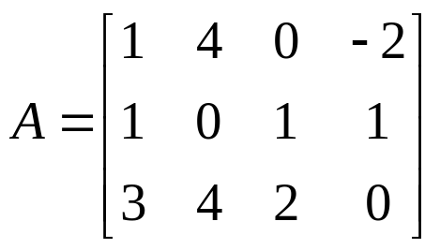
Εισαγωγή
Μπορεί εύκολα να αποδειχθεί ότι η ορίζουσα ενός διαγώνιου ή τριγωνικού μητρώου ισούται με το γινόμενο των διαγωνίων στοιχείων του μητρώου.
Ορισμός: Το πλήθος των γραμμικών ανεξάρτητων διανυσμάτων τα οποία αποτελούν ένα μητρώο λέγεται βαθμός του μητρώου και συμβολίζεται ως
Παράδειγμα: Ο βαθμός του μητρώου
είναι 2, εφόσον

Slide 20
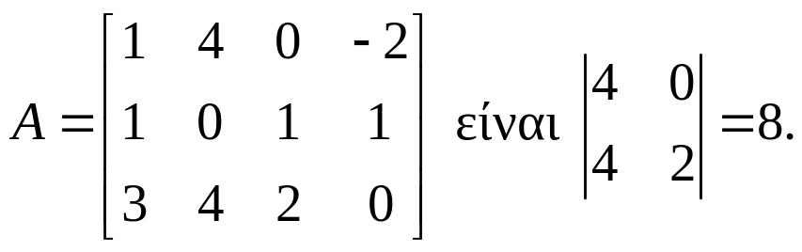



Εισαγωγή
Ορισμός: Μια ελλάσων ορίζουσα μπορεί να σχηματιστεί από τα στοιχεία ενός μητρώου που αντιστοιχούν σε ίσο αριθμό γραμμών και στηλών.
Παράδειγμα: Η ελλάσων ορίζουσα που σχηματίζεται από τις γραμμές 1 και 3 και τις στήλες 2 και 3 του μητρώου
Αν ένα μητρώο έχει βαθμό τότε θα πρέπει να υπάρχει τουλάχιστον μία μη μηδενική ελλάσων ορίζουσα τάξης και καμία άλλη μη μηδενική ελλάσων ορίζουσα δεν έχει τάξη μεγαλύτερη από

Slide 21





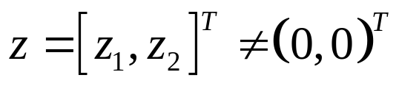
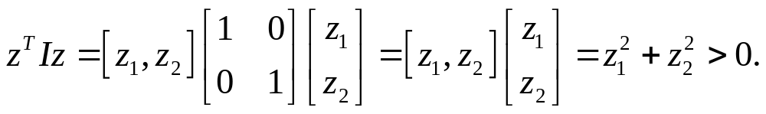
Εισαγωγή
Ορισμός: Ένα συμμετρικό μητρώο ονομάζεται θετικά ορισμένο αν για κάθε διάνυσμα διάφορο του μηδενός ισχύει ότι:
ενώ ονομάζεται θετικά ημιορισμένο αν για κάθε διάνυσμα διάφορο του μηδενός ισχύει ότι:
Παράδειγμα: Το μοναδιαίο μητρώο είναι θετικά ορισμένο, διότι, για κάθε διάνυσμα ισχύει ότι:

Slide 22

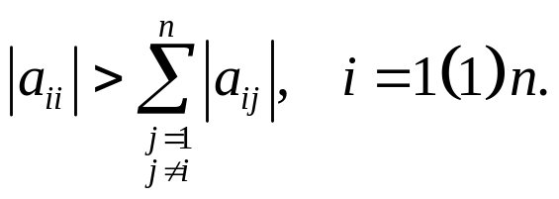
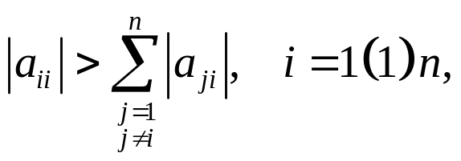

Εισαγωγή
Ορισμός: Ένα τετραγωνικό, τάξης μητρώο λέγεται ότι έχει αυστηρά διαγώνια κυριαρχία κατά γραμμές αν ισχύει ότι:
Ενώ, αν ισχύει:
τότε το μητρώο λέγεται ότι έχει αυστηρά διαγώνια κυριαρχία κατά στήλες.
Όταν το μητρώο έχει αυστηρά διαγώνια κυριαρχία κατά γραμμές (ή κατά στήλες ), τότε ισχύουν ότι:

Slide 23

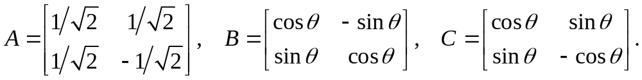


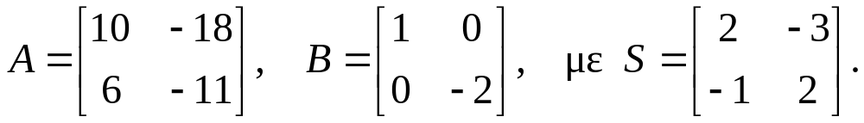
Εισαγωγή
Ορισμός: Αν σε ένα πραγματικό μητρώο ισχύει ότι τότε το μητρώο ονομάζεται ορθογώνιο μητρώο.
Παράδειγμα: Τα παρακάτω μητρώα είναι ορθογώνια:
Ορισμός: Δύο μητρώα και ονομάζονται όμοια αν υπάρχει μητρώο τέτοιο ώστε να ισχύει
Παράδειγμα: Τα παρακάτω μητρώα και είναι όμοια:

Slide 24








Εισαγωγή
Ιδιοτιμές και Ιδιοδιανύσματα
Για κάθε μητρώο υπάρχουν ιδιοτιμές και μη μηδενικά ιδιοδιανύσματα τέτοια ώστε να επαληθεύουν τις εξισώσεις:
Οι ιδιοτιμές μπορούν να βρεθούν από την επίλυση της εξίσωσης:
Ενώ τα αντίστοιχα ιδιοδιανύσματα μπορούν να βρεθούν από την επίλυση των παρακάτω γραμμικών συστημάτων
Αναπτύσσοντας την ορίζουσα προκύπτει η χαρακτηριστική εξίσωση του μητρώου
Οι ρίζες της παραπάνω εξίσωσης δεν είναι κατ΄ανάγκη διακεκριμένες (απλές) και αποτελούν τις ιδιοτιμές του μητρώου
$$A∈ℂ^{n,n}$$
$$λ_{i}∈ℂ, i=1\left(1\right)n$$
$$q_{i}∈ℂ\backslash 0, i=1\left(1\right)n$$

Slide 25
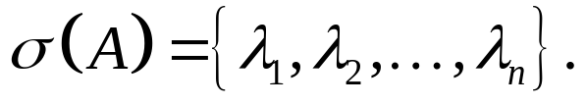
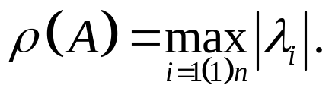
Εισαγωγή
Ιδιοτιμές και Ιδιοδιανύσματα
Ορισμός: Το σύνολο των ιδιοτιμών ενός μητρώου ονομάζεται φάσμα των ιδιοτιμών του και συμβολίζεται:
Η απολύτως μεγαλύτερη ιδιοτιμή του μητρώου ονομάζεται φασματική ακτίνα και συμβολίζεται:

Slide 26
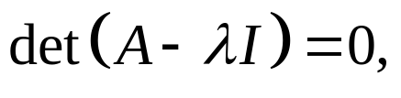







Εισαγωγή
Ιδιοτιμές και Ιδιοδιανύσματα – Παρατηρήσεις
Αφού
  τα γραμμικά συστήματα έχουν μητρώα συντελεστών των αγνώστων μη αντιστρέψιμα και
  οι λύσεις που αναζητούνται είναι μη μηδενικές.
Αν είναι ένα ιδιοδιάνυσμα του μητρώου τότε το όπου είναι επίσης ιδιοδιάνυσμα το οποίο όμως δεν θεωρείται διαφορετικό από το
Υπάρχει περίπτωση ένα μητρώο να έχει γραμμικά ανεξάρτητα ιδιοδιανύσματα, οπότε αυτά αποτελούν και μία βάση του χώρου
$$c∈ℂ\backslash 0,$$

Slide 27




Εισαγωγή
Ιδιοτιμές και Ιδιοδιανύσματα – Παρατηρήσεις
Οι ιδιοτιμές ενός διαγώνιου ή τριγωνικού μητρώου ταυτίζονται με τα διαγώνια στοιχεία του μητρώου.
Αν είναι μία ιδιοτιμή του μητρώου και το είναι μη ιδιάζον, τότε η τιμή θα είναι ιδιοτιμή του
Αν το είναι ιδιάζον, τότε έχει τουλάχιστον μία μηδενική ιδιοτιμή.
Ο βαθμός του μητρώου ισούται με το πλήθος των μη μηδενικών ιδιοτιμών του.
Εναλλάσσοντας δύο γραμμές ή δύο στήλες του οι ιδιοτιμές παραμένουν οι ίδιες.
Τα θετικά ορισμένα μητρώα έχουν θετικές ιδιοτιμές, ενώ τα θετικά ημιορισμένα μητρώα έχουν μη αρνητικές ιδιοτιμές.

Slide 28
Ανάλυση και Εκτίμηση Σφάλματος
Μελέτη των σφαλμάτων που προκύπτουν κατά την αριθμητική επίλυση συστημάτων γραμμικών εξισώσεων.
  Στάθμη διανύσματος και στάθμη μητρώου
  Εκτίμηση σφάλματος
  Ασταθή συστήματα γραμμικών εξισώσεων
  Επαναληπτική βελτίωση προσεγγιστικής λύσης

Slide 29
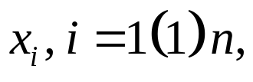
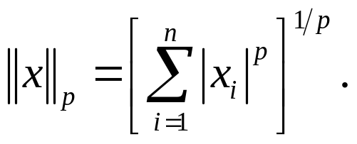
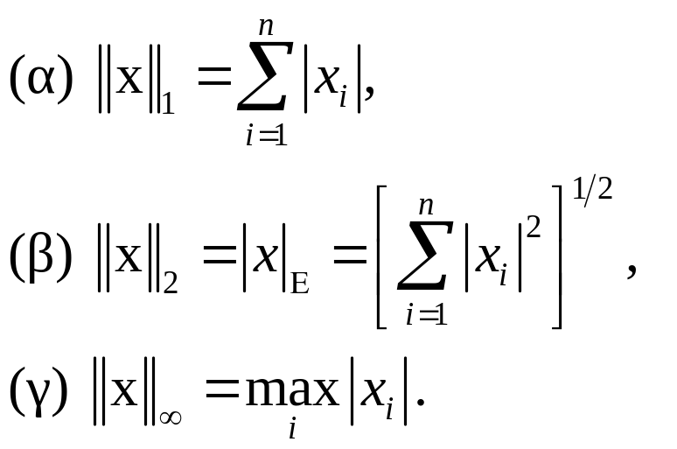

Στάθμη Διανύσματος και Στάθμη Μητρώου
$$x∈ℂ^{n}$$
Μία οικογένεια από στάθμες ενός διανύσματος με συνιστώσες περιγράφεται από τη σχέση:
Συγκεκριμένα:

Slide 30

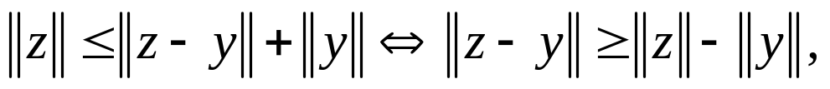
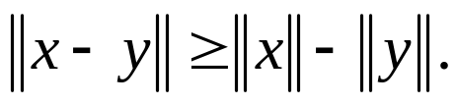
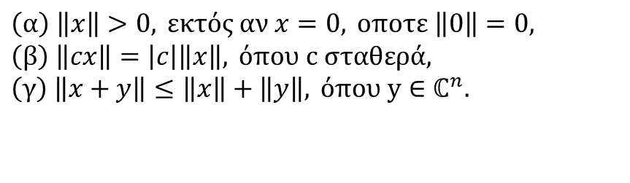

Στάθμη Διανύσματος και Στάθμη Μητρώου
$$x∈ℂ^{n}$$
Όλες οι στάθμες ενός διανύσματος με συνιστώσες … εκφράζουν έναν μη αρνητικό αριθμό και ορίζονται ώστε να ικανοποιούν τις συνθήκες:
Αν στη σχέση (γ) θέσουμε τότε:
οπότε γενικά ισχύει ότι:
$$\left(α\right) \left\|x\right\|>0,\text{ εκτός αν }x=0,\text{ οποτε }\left\|0\right\|=0, \\ \left(β\right) \left\|cx\right\|=\left|c\right|\left\|x\right\|,\text{ όπου c σταθερά,} \\ \left(γ\right) \left\|x+y\right\|≤\left\|x\right\|+\left\|y\right\|,\text{ όπου y}∈ℂ^{n}.$$

Slide 31
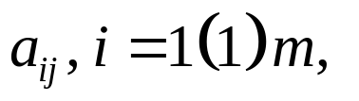
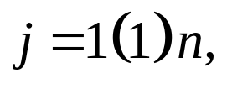

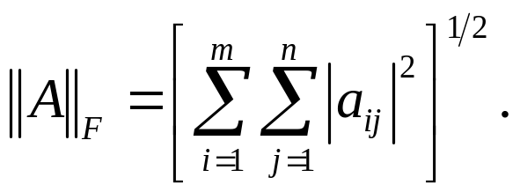

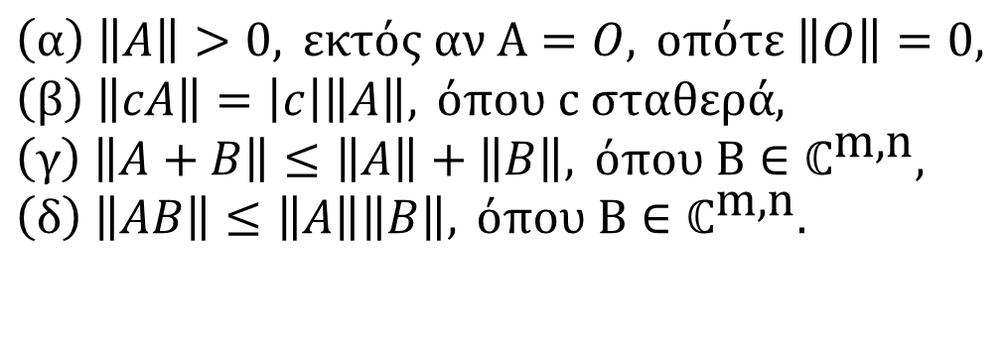
Στάθμη Διανύσματος και Στάθμη Μητρώου
Με ανάλογο τρόπο ορίζεται και η στάθμη ενός μητρώου
Αν είναι ένα μητρώο με στοιχεία τότε η στάθμη εκφράζει έναν μη αρνητικό αριθμό και ορίζεται ώστε να ικανοποιεί τις συνθήκες:
Frobenius στάθμη:
$$Α∈ℂ^{m,n}$$
$$\left(α\right) \left\|A\right\|>0,\text{ εκτός αν A}=O,\text{ οπότε }\left\|O\right\|=0, \\ \left(β\right) \left\|cA\right\|=\left|c\right|\left\|A\right\|,\text{ όπου c σταθερά,} \\ \left(γ\right) \left\|A+B\right\|≤\left\|A\right\|+\left\|B\right\|,\text{ όπου B}∈ℂ^{\text{m,n}}, \\ \left(δ\right) \left\|AB\right\|≤\left\|A\right\|\left\|B\right\|,\text{ όπου B}∈ℂ^{\text{m,n}}.$$

Slide 32
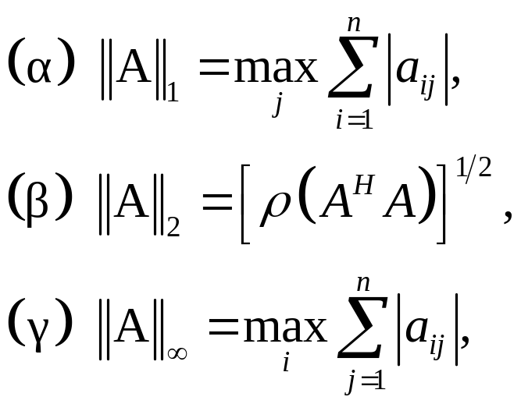
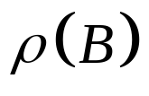



Στάθμη Διανύσματος και Στάθμη Μητρώου
Στάθμες μητρώων:
όπου είναι η φασματική ακτίνα του μητρώου ενώ ..... είναι το συζυγές ανάστροφο μητρώο του

Slide 33
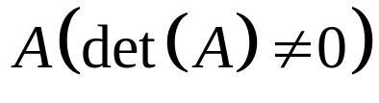
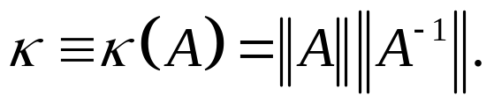






Στάθμη Διανύσματος και Στάθμη Μητρώου
Ορισμός: Ο αριθμός κατάστασης, συντελεστής κατάστασης ή δείκτης κατάστασης του τετραγωνικού και ομαλού μητρώου … είναι το μέγεθος που εκφράζεται από την σχέση:
Ο αριθμός κατάστασης που αντιστοιχεί στη στάθμη συμβολίζεται με
Ορισμός: Το σύστημα είναι ασταθές ή το μητρώο είναι ασταθές αναφορικά με το σύστημα όταν ο αριθμός κατάστασης είναι μεγάλος αριθμός Σε διαφορετική περίπτωση, όταν ο αριθμός κατάστασης είναι πλησίον του ένα, το σύστημα είναι ευσταθές.
$$\left(κ≫1\right).$$

Slide 34



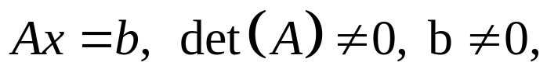



Εκτίμηση Σφάλματος
Ορισμός: Ορίζεται ως σφάλμα και συμβολίζεται ως η διαφορά των διανυσμάτων:
όπου είναι μία προσεγγιστική λύση του συστήματος και είναι η ακριβής λύση του συστήματος .
Στην πράξη δεν είναι γνωστή η ακριβής τιμή του οπότε αντί για το σφάλμα χρησιμοποιείται ένα άνω φράγμα για τη στάθμη του διανύσματος

Slide 35
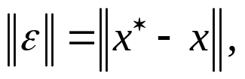


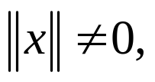



Εκτίμηση Σφάλματος
Ορισμός: Ο αριθμός:
ονομάζεται απόλυτο σφάλμα της προσεγγιστικής λύσης
Ορισμός: Ο αριθμός που εκφράζει το λόγο του σφάλματος προς τη στάθμη της ακριβής λύσης δηλαδή ο αριθμός:
ονομάζεται σχετικό σφάλμα της προσεγγιστικής λύσης
Ορισμός: Ως υπόλοιπο διάνυσμα ή κατάλοιπο διάνυσμα ορίζεται το διάνυσμα:
Το υπόλοιπο διάνυσμα είναι γνωστό, διότι, με δεδομένα μπορεί να υπολογιστεί.

Slide 36




Εκτίμηση Σφάλματος
Με βάση το υπόλοιπο διάνυσμα μπορούν να εκτιμηθούν τα σφάλματα της προσεγγιστικής λύσης Αυτό μπορεί να γίνει ως εξής:
Ή ισοδύναμα χρησιμοποιώντας κάποια στάθμη, για το σφάλμα αποκοπής της προσεγγιστικής λύσης ισχύει:
Με όμοιο τρόπο εξάγεται η παρακάτω έκφραση για το σχετικό σφάλμα της προσεγγιστικής λύσης

Slide 37







Εκτίμηση Σφάλματος
Είναι προφανές ότι, αν η στάθμη του υπόλοιπου είναι μικρή, αυτό δεν σημαίνει ότι αναγκαστικά το απόλυτο σφάλμα ή το σχετικό σφάλμα θα είναι μικρά.
Εφαρμογή: Έστω το σύστημα γραμμικών εξισώσεων που δίνεται με τη μορφή:
Το σύστημα έχει ακριβή λύση
Παίρνοντας μία προσεγγιστική λύση, όπως την θα δούμε ότι, ενώ η στάθμη είναι μικρή, το απόλυτο σφάλμα για αυτήν την προσεγγιστική λύση είναι αρκετά μεγάλο.
Θα εξετάσουμε και θα δικαιολογήσουμε γιατί αυτό συμβαίνει.

Slide 38








Εκτίμηση Σφάλματος
Λύση:
Το υπόλοιπο για την προσεγγιστική λύση είναι:
Παίρνοντας μια στάθμη έχουμε ότι
Το σφάλμα για αυτήν την προσεγγιστική τιμή είναι:
Οπότε για το απόλυτο σφάλμα έχουμε:
Βλέπουμε ότι, ενώ η στάθμη του υπόλοιπου είναι μικρή, το απόλυτο σφάλμα είναι αρκετά μεγάλο.

Slide 39





Εκτίμηση Σφάλματος
συνέχεια λύσης…
Ο όρος στη σχέση αν είναι πολύ μεγάλος, τότε επηρεάζει κατά πολύ το απόλυτο σφάλμα ανεξάρτητα από την τιμή της στάθμης
Το αντίστροφο του μητρώου είναι το μητρώο:
η στάθμη του οποίου είναι:

Slide 40




Εκτίμηση Σφάλματος
συνέχεια λύσης …
Έτσι, μπορούμε να πάρουμε ότι:
Και κατά συνέπεια έχουμε ότι:
Επίσης, μπορούμε να πάρουμε και ένα άνω φράγμα για το απόλυτο σφάλμα της προσεγγιστικής τιμής ως εξής:

Slide 41






Εκτίμηση Σφάλματος
συνέχεια λύσης …
Η δυσκολία του παραπάνω προβλήματος μπορεί να επεξηγηθεί παρατηρώντας ότι η ακριβής λύση του δοθέντος συστήματος εκφράζει την τομή των ευθειών:
Επίσης, το σημείο βρίσκεται στην ευθεία αφού την επαληθεύει, είναι όμως πολύ κοντά και στην ευθεία αφού …
Έτσι, το παραπάνω πρόβλημα προκύπτει επειδή οι δύο ευθείες είναι σχεδόν παράλληλες.
$$1.0001×3+2×0=3.0003≃3.0001.$$

Slide 42




Ασταθή Συστήματα Γραμμικών Εξισώσεων
Όταν ένα σύστημα γραμμικών εξισώσεων είναι ασταθές, τότε μία μικρή μεταβολή ή διατάραξη στα στοιχεία του μητρώου ή και του διανύσματος μπορεί να επιφέρει μεγάλη μεταβολή στη μονοσήμαντα ορισμένη λύση του συστήματος.
Παράδειγμα: Έστω το σύστημα των γραμμικών εξισώσεων που δίνεται με τη μορφή (α) και έστω ότι μεταβάλλουμε μερικά από τα στοιχεία του με πολύ μικρές διαταράξεις ώστε να το φέρουμε στη μορφή (β):
Το σύστημα (α) δέχεται ως λύση την ενώ το σύστημα (β) δέχεται ως λύση την

Slide 43







Ασταθή Συστήματα Γραμμικών Εξισώσεων
Έστω ένα μητρώο ίδιας τάξης με την τάξη του το οποίο εκφράζει τις διαταράξεις ή τα σφάλματα που υπάρχουν στα στοιχεία του
Έστω το διάνυσμα που εκφράζει τις διαταράξεις ή σφάλματα για το διάνυσμα
Υποθέτοντας ότι κατά την επίλυση του συστήματος δεν θα σχηματιστούν επιπρόσθετα σφάλματα, τότε αντί της ακριβούς λύσης θα βρούμε μία λύση
Η λύση θα επαληθεύει το σύστημα γραμμικών εξισώσεων:

Slide 44






Ασταθή Συστήματα Γραμμικών Εξισώσεων
Αν το μητρώο είναι ομαλό και η διατάραξη του είναι τέτοια ώστε να ισχύει:
τότε για τη σχετική διατάραξη της λύσης ισχύει:
Επίσης με βάση τη σχέση ισχύει:

Slide 45





Ασταθή Συστήματα Γραμμικών Εξισώσεων
Αν η διατάραξη του μητρώου είναι μηδέν, τότε ισχύει:
Αν η διατάραξη του διανύσματος είναι μικρή και η συνθήκη ικανοποιείται, τότε η σχέση
απλοποιείται στην

Slide 46









Επαναληπτική Βελτίωση Προσεγγιστικής Λύσης
Έστω ότι είναι η ακριβής λύση του συστήματος …………… …………………………….. και ότι είναι μία προσεγγιστική λύση του ίδιου συστήματος.
Το σφάλμα που περιέχει η δίνεται από τη διαφορά .
Το υπόλοιπο διάνυσμα υπολογίζεται ως και ισχύει
Στην πράξη, αντί της ακριβούς λύσης του συστήματος …………….βρίσκεται μία προσεγγιστική της τιμή
Οπότε η τιμή παρέχει μία βελτίωση της προσεγγιστικής τιμής

Slide 47
Επαναληπτική Βελτίωση Προσεγγιστικής Λύσης
Επαναληπτική διαδικασία:
Το σφάλμα δίνεται από τη λύση του συστήματος:
Το σφάλμα τείνει στο μηδέν, καθώς οι επαναλήψεις αυξάνουν.
Επομένως, οι προσεγγιστικές τιμές πλησιάζουν την ακριβή λύση

Slide 48
Άμεσες Μέθοδοι
Απαλοιφή του Gauss
Μέθοδος απαλοιφής των Gauss – Jordan
Ομογενή γραμμικά συστήματα
Υπολογισμός ορίζουσας
Επίλυση πολλών γραμμικών συστημάτων με το ίδιο μητρώο συντελεστών των αγνώστων και εύρεση του αντίστροφου
Μερική και πλήρης οδήγηση

Slide 49

Απαλοιφή του Gauss
Πρόβλημα προς επίλυση:
Η μέθοδος απαλοιφής του Gauss βασίζεται στις εξής ιδιότητες των γραμμικών συστημάτων:
α. αν αντιμετατεθούν δύο οποιεσδήποτε εξισώσεις του συστήματος,
β. αν πολλαπλασιαστεί μία εξίσωση του συστήματος επί έναν αριθμό τέτοιον ώστε
γ. αν αντικατασταθεί μία εξίσωση του συστήματος με το άθροισμα αυτής και μιας άλλης πολλαπλασιασμένης επί έναν αριθμό τέτοιον ώστε
τότε προκύπτει ένα σύστημα:
το οποίο είναι ισοδύναμο με το αρχικό σύστημα, με την έννοια ότι έχουν την ίδια λύση.
$$Ax=b,\text{ όπου }Α∈ℝ^{n,n}, \det\left(A\right)≠0, b∈ℝ^{n}, b≠O.$$
$$c∈ℝ$$

Slide 50
Απαλοιφή του Gauss
Διαδικασία απαλοιφής:
Στο βήμα η -οστή εξίσωση παραμένει αμετάβλητη και απαλείφεται ο άγνωστος από όλες τις άλλες εξισώσεις.
Αυτό γίνεται προσθέτοντας κατάλληλα πολλαπλάσια της -οστής εξίσωσης σε καθεμιά από τις υπόλοιπες.
Αυτή η διαδικασία επαναλαμβάνεται έως ότου το μητρώο του συστήματος να μετασχηματιστεί σε ένα άνω τριγωνικό μητρώο .....:

Slide 51
Απαλοιφή του Gauss
Τα στοιχεία ονομάζονται οδηγοί ή οδηγά στοιχεία και κάθε μία από τις αντίστοιχες γραμμές ονομάζεται οδηγός γραμμή.
Αν κατά τη διαδικασία απαλοιφής προκύψει οδηγός να είναι μηδέν, τότε ανταλλάσσεται η εξίσωση αυτή με μία επόμενη με οδηγό διάφορο του μηδενός
Το επαυξημένο μητρώο του συστήματος ορίζεται ως:

Slide 52
Απαλοιφή του Gauss
Η λύση του μετασχηματιζόμενου συστήματος προκύπτει εφαρμόζοντας τη διαδικασία της προς τα πίσω αντικατάστασης.
Οι τιμές των συνιστωσών της λύσης προκύπτουν ως εξής:

Slide 53
Απαλοιφή του Gauss
Χρονική πολυπλοκότητα της μεθόδου απαλοιφής και της προς τα πίσω αντικατάστασης
Το συνολικό πλήθος πολλαπλασιασμών και διαιρέσεων είναι
Το συνολικό πλήθος των προσθέσεων και αφαιρέσεων είναι …
Επομένως, για μεγάλα αυτοί οι αριθμοί μπορεί να θεωρηθούν ότι είναι της τάξης

Slide 54
Απαλοιφή του Gauss
Εφαρμογή: Εφαρμόζοντας την απαλοιφή Gauss, θα επιλύσουμε το σύστημα των γραμμικών εξισώσεων του οποίου το επαυξημένο μητρώο έχει τη μορφή που ακολουθεί:

Slide 55
Απαλοιφή του Gauss
Λύση:
Κρατάμε την πρώτη γραμμή του επαυξημένου μητρώου αμετάβλητη και θα μηδενίσουμε τα υπόλοιπα στοιχεία της πρώτης στήλης, χρησιμοποιώντας τους ακόλουθους μετασχηματισμούς:

Slide 56
Απαλοιφή του Gauss
συνέχεια λύσης …
Κρατάμε την δεύτερη γραμμή του προκύπτοντος επαυξημένου μητρώου αμετάβλητη και θα μηδενίσουμε τα στοιχεία της δεύτερης στήλης, κάτω από την οδηγό γραμμή, χρησιμοποιώντας τους ακόλουθους μετασχηματισμούς:
Το αρχικό μητρώο των συντελεστών των αγνώστων έχει γίνει άνω τριγωνικό.
Εφαρμόζοντας τη διαδικασία της προς τα πίσω αντικατάστασης προκύπτει η λύση του συστήματος.

Slide 57
Μέθοδος Απαλοιφής των
Gauss – Jordan
Πρόβλημα προς επίλυση:
Η μέθοδος απαλοιφής των Gauss – Jordan αποτελεί μία απλοποίηση της κλασικής μεθόδου απαλοιφής του Gauss.
Η μέθοδος αυτή συνίσταται σε μία συστηματική εφαρμογή των μετασχηματισμών γραμμών, όπως και στην απαλοιφή Gauss, έτσι ώστε το μητρώο των συντελεστών των αγνώστων του τελικού μετασχηματιζόμενου συστήματος να είναι διαγώνιο, αντί να είναι άνω τριγωνικό.
$$Ax=b,\text{ όπου }Α∈ℝ^{n,n}, \det\left(A\right)≠0, b∈ℝ^{n}, b≠O.$$

Slide 58
Μέθοδος Απαλοιφής των
Gauss – Jordan
Διαδικασία απαλοιφής:
Κατά το -οστό βήμα της διαδικασίας ο άγνωστος απαλείφεται από τις τελευταίες εξισώσεις και από τις πρώτες εξισώσεις.
Το προκύπτον σύστημα είναι ισοδύναμο με το αρχικό
Οι οδηγοί είναι τα στοιχεία
Οι τιμές των συνιστωσών της λύσης προκύπτουν από τη σχέση

Slide 59
Μέθοδος Απαλοιφής των
Gauss – Jordan
Χρονική πολυπλοκότητα της μεθόδου απαλοιφής των Gauss - Jordan
Το συνολικό πλήθος πολλαπλασιασμών και διαιρέσεων είναι
Το συνολικό πλήθος των προσθέσεων και αφαιρέσεων είναι …
Επομένως, για μεγάλα αυτοί οι αριθμοί μπορεί να θεωρηθούν ότι είναι της τάξης

Slide 60
Μέθοδος Απαλοιφής των
Gauss – Jordan
Εφαρμογή: Εφαρμόζοντας την απαλοιφή Gauss – Jordan, θα επιλύσουμε το σύστημα των γραμμικών εξισώσεων του οποίου το επαυξημένο μητρώο έχει τη μορφή που ακολουθεί:

Slide 61
Μέθοδος Απαλοιφής των
Gauss – Jordan
Λύση:
Κρατάμε την πρώτη γραμμή του επαυξημένου μητρώου αμετάβλητη και θα μηδενίσουμε τα υπόλοιπα στοιχεία της πρώτης στήλης, χρησιμοποιώντας τους ακόλουθους μετασχηματισμούς:

Slide 62
Μέθοδος Απαλοιφής των
Gauss – Jordan
συνέχεια λύσης …
Κρατάμε τη δεύτερη γραμμή του προκύπτοντος επαυξημένου μητρώου αμετάβλητη και θα μηδενίσουμε τα υπόλοιπα στοιχεία της δεύτερης στήλης, χρησιμοποιώντας τους ακόλουθους μετασχηματισμούς:

Slide 63
Μέθοδος Απαλοιφής των
Gauss – Jordan
συνέχεια λύσης …
Κρατάμε την τρίτη γραμμή του προκύπτοντος επαυξημένου μητρώου αμετάβλητη και θα μηδενίσουμε τα υπόλοιπα στοιχεία της τρίτης στήλης, χρησιμοποιώντας τους ακόλουθους μετασχηματισμούς:
Το αρχικό μητρώο των συντελεστών των αγνώστων έχει γίνει διαγώνιο και, επομένως, η λύση του συστήματος είναι η

Slide 64
Ομογενή Γραμμικά Συστήματα
Το σύστημα τάξης ονομάζεται ομογενές, όταν
Η γενική μορφή ενός ομογενούς γραμμικού συστήματος είναι:
Το σημείο επαληθεύει πάντα το σύστημα και ονομάζεται τετριμμένη ή ευτελής λύση.

Slide 65
Ομογενή Γραμμικά Συστήματα
Εφαρμογή: Θα επιλύσουμε το παρακάτω ομογενές σύστημα γραμμικών εξισώσεων:
εφαρμόζοντας την απαλοιφή του Gauss.

Slide 66
Ομογενή Γραμμικά Συστήματα
Λύση: Χρησιμοποιούμε τους ακόλουθους μετασχηματισμούς:
Έχουμε άπειρες λύσεις, επειδή
Αν υποθέσουμε ότι τότε
όπου είναι ένας αυθαίρετος αριθμός.

Slide 67
Ομογενή Γραμμικά Συστήματα
Είδαμε στην προηγούμενη εφαρμογή πως το συγκεκριμένο ομογενές σύστημα έχει μία μονοπαραμετρική απειρία λύσεων.
Ο λόγος είναι ότι οι εξισώσεις του συστήματος είναι γραμμικά εξαρτημένες.
Αυτό ισοδυναμεί με τη μηδενική τιμή της ορίζουσας των συντελεστών των αγνώστων.
Διαφορετικά το σύστημα θα δεχόταν μόνο την τετριμμένη λύση.

Slide 68
Υπολογισμός Ορίζουσας
Για την τιμή της ορίζουσας του μητρώου ισχύει:
όπου το πλήθος των εναλλαγών γραμμών σε όλη τη διαδικασία της απαλοιφής Gauss.

Slide 69
Επίλυση Πολλών Γραμμικών Συστημάτων με το Ίδιο Μητρώο Συντελεστών των Αγνώστων και Εύρεση Αντιστρόφου
Έστω το σύνολο των συστημάτων γραμμικών εξισώσεων:
όπου και είναι τα διανύσματα στήλες των αγνώστων και των δεύτερων μελών του -οστού συστήματος, και όπου το εκφράζει το πλήθος των συστημάτων.
Για να αποφευχθεί η επανάληψη της ίδιας διαδικασίας για την τριγωνοποίηση του χρησιμοποιείται το επαυξημένο μητρώο:

Slide 70
Επίλυση Πολλών Γραμμικών Συστημάτων με το Ίδιο Μητρώο Συντελεστών των Αγνώστων και Εύρεση Αντιστρόφου
Σύμφωνα με τη μέθοδο της απαλοιφής του Gauss, πραγματοποιώντας κατάλληλους μετασχηματισμούς γραμμών στο επαυξημένο μητρώο, προκύπτει το μητρώο:
Ακολουθώντας τη διαδικασία της προς τα πίσω αντικατάστασης για κάθε διάνυσμα προκύπτει η αντίστοιχη λύση του -οστού συστήματος.
Η χρονική πολυπλοκότητα της μεθόδου απαλοιφής του Gauss, όταν εφαρμοστεί στο μητρώο είναι της τάξης

Slide 71
Επίλυση Πολλών Γραμμικών Συστημάτων με το Ίδιο Μητρώο Συντελεστών των Αγνώστων και Εύρεση Αντιστρόφου
Αν εφαρμοστεί η απαλοιφή των Gauss – Jordan, το επαυξημένο μητρώο μετασχηματίζεται στη μορφή:
Είναι προφανές ότι το κάθε διάνυσμα αποτελεί την αντίστοιχη λύση … του -οστού συστήματος.
Η χρονική πολυπλοκότητα της μεθόδου απαλοιφής των Gauss – Jordan, όταν εφαρμοστεί στο μητρώο είναι της τάξης

Slide 72
Επίλυση Πολλών Γραμμικών Συστημάτων με το Ίδιο Μητρώο Συντελεστών των Αγνώστων και Εύρεση Αντιστρόφου
Εύρεση του αντιστρόφου ενός μητρώου
Έστω το αντίστροφο μητρώο του η -οστή στήλη του μητρώου και η -οστή στήλη του μοναδιαίου μητρώου
Ισχύει:
Οι παραπάνω σχέσεις εκφράζουν το πλήθος συστήματα γραμμικών εξισώσεων, τα οποία έχουν το ίδιο μητρώο συντελεστών των αγνώστων ……αλλά διαφέρουν στα δεύτερα μέλη.
Η λύση του -οστού συστήματος παρέχει την -οστή στήλη του ζητούμενου αντιστρόφου

Slide 73
Επίλυση Πολλών Γραμμικών Συστημάτων με το Ίδιο Μητρώο Συντελεστών των Αγνώστων και Εύρεση Αντιστρόφου
Η εύρεση του απαιτεί την επίλυση γραμμικών συστημάτων.
Χρονική πολυπλοκότητα της μεθόδου απαλοιφής του Gauss και της προς τα πίσω αντικατάστασης όταν εφαρμοστούν στο επαυξημένο μητρώο
Το συνολικό πλήθος πολλαπλασιασμών και διαιρέσεων είναι
Το συνολικό πλήθος των προσθέσεων και αφαιρέσεων είναι …
Χρονική πολυπλοκότητα της μεθόδου απαλοιφής των Gauss – Jordan όταν εφαρμοστεί στο επαυξημένο μητρώο
Το συνολικό πλήθος πολλαπλασιασμών και διαιρέσεων είναι
Το συνολικό πλήθος των προσθέσεων και αφαιρέσεων είναι …

Slide 74
Επίλυση Πολλών Γραμμικών Συστημάτων με το Ίδιο Μητρώο Συντελεστών των Αγνώστων και Εύρεση Αντιστρόφου
Εφαρμογή: Θα βρούμε εφαρμόζοντας την απαλοιφή Gauss το αντίστροφο του μητρώου
Λύση:
Το επαυξημένο μητρώο που προκύπτει θέτοντας δεξιά του μητρώου τις στήλες του μοναδιαίου μητρώου είναι:
Πραγματοποιώντας το μετασχηματισμό γραμμών έχουμε:
Επομένως το ζητούμενο αντίστροφο του μητρώου είναι:

Slide 75
Μερική και Πλήρης Οδήγηση
Οι τεχνικές της μερικούς και της πλήρους οδήγησης αντιμετωπίζουν τη συσσώρευση των σφαλμάτων στρογγυλοποίησης.
Παράδειγμα: Ας υποθέσουμε ότι εφαρμόζουμε την απαλοιφή Gauss στο παρακάτω σύστημα γραμμικών εξισώσεων:
η ακριβής λύση του οποίου είναι η
Σύμφωνα με την απαλοιφή Gauss, θα πρέπει να πολλαπλασιάσουμε την πρώτη εξίσωση με το μεγάλο σε μέγεθος αριθμό και τα αντίστοιχα πολλαπλάσια να τα προσθέσουμε στη δεύτερη εξίσωση.
Επομένως, η δεύτερη εξίσωση μετασχηματίζεται στην

Slide 76
Μερική και Πλήρης Οδήγηση
συνέχεια παραδείγματος …
Ας υποθέσουμε ότι στους υπολογισμούς μας εργαζόμαστε με πέντε σημαντικά ψηφία.
Έτσι από την παραπάνω εξίσωση έχουμε ότι:
από την οποία παίρνουμε ότι
Αν εφαρμόσουμε τη μέθοδο της προς τα πίσω αντικατάστασης θα έχουμε
από την οποία παίρνουμε
Έτσι η λύση που βρήκαμε απέχει πολύ από την πραγματική λύση.

Slide 77
Μερική και Πλήρης Οδήγηση
συνέχεια παραδείγματος …
Η αιτία για αυτό είναι ότι προσθέσαμε στους συντελεστές της αρχικής δεύτερης εξίσωσης ποσότητες τόσο μεγάλες σε μέγεθος, ώστε χρησιμοποιώντας μόνο πέντε σημαντικά ψηφία, τα μεγέθη των παλιών συντελεστών να γίνουν αμελητέα.
Αν επιλύσουμε το ίδιο σύστημα με την ίδια μέθοδο και χρησιμοποιώντας την ίδια ακρίβεια, αλλά με εναλλαγή των εξισώσεων, τότε θα πάρουμε τη λύση
Η λύση αυτή δεν απέχει πολύ από την πραγματική λύση.

Slide 78
Μερική και Πλήρης Οδήγηση
Ορισμός: Σύμφωνα με τη μερική οδήγηση στο -οστό στάδιο της απαλοιφής Gauss, επιλέγεται ως οδηγό στοιχείο το στοιχείο που βρίσκεται στην –οστή γραμμή για …. και για το οποίο ισχύει ότι:
Στη συνέχεια ανταλλάσσεται η γραμμή με τη γραμμή και συνεχίζεται η διαδικασία απαλοιφής.
Για να απαλειφθεί το άγνωστο σε μία από τις επόμενες γραμμές, έστω την ….-οστή, πρέπει να πολλαπλασιαστούν τα στοιχεία της νέας -οστής οδηγού γραμμής με το συντελεστή:
ο οποίος γενικά ονομάζεται πολλαπλασιαστής.
Ο πολλαπλασιαστής είναι απολύτως μικρότερος της μονάδας και επομένως δεν προκαλεί μεγέθυνση στα σφάλματα στρογγυλοποίησης.

Slide 79
Μερική και Πλήρης Οδήγηση
Ορισμός: Η μέθοδος που επιλέγει σε κάθε στάδιο της απαλοιφής ως οδηγό στοιχείο τον απολύτως μεγαλύτερο συντελεστή σε όλο το μητρώο ονομάζεται πλήρης οδήγηση.
Στην πλήρη οδήγηση δεν αναδιατάσσουμε μόνο τις γραμμές αλλά και τις στήλες.
Στην αρχή του -οστού σταδίου της απαλοιφής, επιλέγουμε ως οδηγό στοιχείο το στοιχείο που βρίσκεται στην -οστή γραμμή και την -οστή στήλη και για το οποίο ισχύει ότι:

Slide 80
Μερική και Πλήρης Οδήγηση
Η μερική οδήγηση απαιτεί για την εύρεση του απολύτως μεγαλύτερου στοιχείου πράξεις της τάξης ενώ αυτής της πλήρους οδήγησης απαιτεί πράξεις της τάξης του
Όταν ένα μητρώο έχει αυστηρά διαγώνια κυριαρχία, τότε η τεχνική της οδήγησης δεν είναι απαραίτητη.
  Πολλές φορές μειώνει την αποδοτικότητα των αντίστοιχων αλγορίθμων χωρίς οδήγηση.

Slide 81
Επαναληπτικές Μέθοδοι
Οι έμμεσες ή επαναληπτικές μέθοδοι αριθμητικής επίλυσης γραμμικών συστημάτων, σε σχέση με τις αντίστοιχες άμεσες, χρησιμοποιούνται κυρίως
  όταν είναι γνωστό από πριν ότι η σύγκλισή τους είναι πολύ γρήγορη ή
  όταν το μητρώο είναι μεγάλης τάξης και αραιό.
Στις περιπτώσεις αυτές το πλήθος των πράξεων, που απαιτείται για την εύρεση της λύσης με μία επαναληπτική μέθοδο, είναι συνήθως πολύ μικρότερο από το αντίστοιχο πλήθος με μία άμεση μέθοδο.
Οι επαναληπτικές μέθοδοι προγραμματίζονται πολύ εύκολα σε έναν υπολογιστή παράλληλης επεξεργασίας.

Slide 82


Επαναληπτικές Μέθοδοι
Θα παρουσιαστούν επαναληπτικές αριθμητικές μέθοδοι επίλυσης του προβλήματος:
οι οποίες μπορούν να εφαρμοστούν και σε περιπτώσεις μιγαδικών συστημάτων, δηλαδή όταν και
Γενικά, οι επαναληπτικές μέθοδοι
  χρησιμοποιώντας μία αυθαίρετη προσέγγιση της λύσης, έστω τη
  και με βάση έναν αναδρομικό αλγόριθμο,
κατασκευάζουν διαδοχικά του όρους μίας ακολουθίας διανυσμάτων η οποία κάτω από ορισμένες προϋποθέσεις συγκλίνει στη λύση του προβλήματος.
$$Ax=b,\text{ όπου }Α∈ℝ^{n,n}, \det\left(A\right)≠0, b∈ℝ^{n}, b≠O,$$
$$A∈ℂ^{n,n}$$
$$b∈ℂ^{n}.$$

Slide 83
Επαναληπτικές Μέθοδοι
Κατασκευή μίας επαναληπτικής μεθόδου για την επίλυση του συστήματος
Θεωρείται μία διάσπαση του μητρώου : όπου το μητρώο ονομάζεται μητρώο ρυθμιστής.
Οι βασικοί περιορισμοί που πρέπει να ισχύουν σε ένα μητρώο ρυθμιστή είναι:
  να είναι αντιστρέψιμο (δηλαδή ) και
  το μητρώο να είναι τέτοιο ώστε ένα γραμμικό σύστημα με μητρώο συντελεστών των αγνώστων να λύνεται με λιγότερες πράξεις από ένα άλλο σύστημα με μητρώο συντελεστών των αγνώστων
Έτσι, η εξίσωση μπορεί να γραφεί ως:
$$Ax=b, Α∈ℝ^{n,n}, \det\left(A\right)≠0, b∈ℝ^{n}, b≠O.$$

Slide 84
Επαναληπτικές Μέθοδοι
Κατασκευή μίας επαναληπτικής μεθόδου για την επίλυση του συστήματος
Αν είναι μία αρχική προσέγγιση της ακριβούς λύσης τότε:
Επειδή το αντίστροφο υπάρχει, ισχύει:
με δεδομένο.
$$Ax=b, Α∈ℝ^{n,n}, \det\left(A\right)≠0, b∈ℝ^{n}, b≠O$$

Slide 85
Επαναληπτικές Μέθοδοι
Θεώρημα: Ο επαναληπτικός τύπος καθορίζει μία ακολουθία διανυσμάτων η οποία, αν συγκλίνει, θα συγκλίνει στη μονοσήμαντα ορισμένη λύση του συστήματος
Θεώρημα: Αναγκαία και ικανή συνθήκη για τη σύγκλιση της ακολουθίας των παραγόμενων από τον επαναληπτικών τύπο διανυσμάτων στη λύση του συστήματος είναι:
και όπου συμβολίζει τη φασματική ακτίνα του μητρώου

Slide 86
Επαναληπτικές Μέθοδοι
Πόρισμα: Μια ικανή συνθήκη για τη σύγκλιση της ακολουθίας των παραγόμενων από τον επαναληπτικό τύπο διανυσμάτων στη λύση του συστήματος είναι για μια οποιαδήποτε στάθμη να ισχύει
Πόρισμα: Αν για κάποια στάθμη και για κάποιο θετικό ακέραιο για το μητρώο του επαναληπτικού τύπου ισχύει ότι τότε ο επαναληπτικός τύπος συγκλίνει.
Στην πράξη, πρώτα εξετάζεται αν ικανοποιείται η ικανή συνθήκη
οπότε σύμφωνα με τη σχέση θα ισχύει η αναγκαία και ικανή συνθήκη για τη σύγκλιση του επαναληπτικού τύπου.

Slide 87
Επαναληπτικές Μέθοδοι
Τα συνηθέστερα κριτήρια τερματισμού των επαναληπτικών μεθόδων είναι:
όπου τα και είναι μικροί θετικοί αριθμοί.
Το πρώτο κριτήριο συσχετίζεται με το απόλυτο σφάλμα, ενώ το δεύτερο κριτήριο, το οποίο συνήθως εφαρμόζεται στην πράξη, συσχετίζεται με το σχετικό σφάλμα.
Στην πράξη, αν επιθυμούμε προσέγγιση της λύσης με σημαντικά ψηφία και θεωρώντας το δεύτερο κριτήριο χρησιμοποιώντας την άπειρο στάθμη, τότε μπορούμε να πάρουμε

Slide 88
Επαναληπτικές Μέθοδοι
Θεώρημα: Αν για κάποια στάθμη του επαναληπτικού μητρώου …………….. ισχύει ότι τότε το ελάχιστο πλήθος των επαναλήψεων που αρκούν, ώστε να ισχύει δίνεται από τον τύπο όπου
όπου ο συμβολισμός δηλώνει το μικρότερο ακέραιο, ο οποίος είναι μεγαλύτερος ή ίσος του αριθμού που βρίσκεται μέσα στο όρισμα.

Slide 89
Μέθοδος του Jacobi και Μέθοδος των Gauss – Seidel
Οι δύο μέθοδοι βασίζονται στη διάσπαση του μητρώου των συντελεστών των αγνώστων
όπου διαγώνιο μητρώο με διαγώνια στοιχεία τα αντίστοιχα του ενώ το μητρώο είναι αυστηρά κάτω τριγωνικό μητρώο και το αυστηρά άνω τριγωνικό μητρώο:

Slide 90

Μέθοδος του Jacobi και Μέθοδος των Gauss – Seidel
Θεώρημα: Αν το μητρώο έχει αυστηρά διαγώνια κυριαρχία κατά γραμμές ή κατά στήλες, δηλαδή να ισχύει:
τότε οι αντίστοιχες μέθοδοι των Jacobi και Gauss – Seidel συγκλίνουν.
$$A∈ℂ^{n,n}$$

Slide 91

Μέθοδος του Jacobi
Στη μέθοδο Jacobi το μητρώο ρυθμιστής είναι το
Για να είναι το μητρώο αντιστρέψιμο, θα πρέπει:
Αν το αντίστροφο μητρώο υπάρχει, το επαναληπτικό σχήμα της μεθόδου Jacobi είναι:
με οποιοδήποτε
Οι συνιστώσες του διανύσματος της -οστής επανάληψης δίνονται από τη σχέση:
$$x^{\left(0\right)}∈ℂ^{n}.$$

Slide 92
Μέθοδος του Jacobi
Η ικανή συνθήκη για τη σύγκλιση του επαναληπτικού σχήματος είναι το μητρώο να έχει αυστηρά διαγώνια κυριαρχία κατά γραμμές ή κατά στήλες, ή να ισχύει ότι:
ενώ η αναγκαία και ικανή συνθήκη για τη σύγκλιση είναι η εξής:

Slide 93

Μέθοδος των Gauss – Seidel
Στη μέθοδο Gauss – Seidel το μητρώο ρυθμιστής είναι το
Για να είναι το μητρώο αντιστρέψιμο, θα πρέπει:
Αν το αντίστροφο μητρώο υπάρχει, το επαναληπτικό σχήμα της μεθόδου Gauss – Seidel είναι:
με οποιοδήποτε
Οι συνιστώσες του διανύσματος της -οστής επανάληψης δίνονται από τη σχέση:
$$x^{\left(0\right)}∈ℂ^{n}.$$

Slide 94
Μέθοδος των Gauss - Seidel
Η ικανή συνθήκη για τη σύγκλιση του επαναληπτικού σχήματος είναι το μητρώο να έχει αυστηρά διαγώνια κυριαρχία κατά γραμμές ή κατά στήλες, ή να ισχύει ότι:
ενώ η αναγκαία και ικανή συνθήκη για τη σύγκλιση είναι η εξής:

Slide 95
Μέθοδος του Jacobi και Μέθοδος των Gauss – Seidel
Μέθοδος Jacobi
Μέθοδος Gauss – Seidel
Για την εύρεση της συνιστώσας της νέας επανάληψης
  στη μέθοδο Jacobi χρησιμοποιούνται όλες οι συνιστώσες
  στη μέθοδο Gauss – Seidel χρησιμοποιούνται οι συνιστώσες της τρέχουσας επανάληψης και οι συνιστώσες της προηγούμενης επανάληψης.
Εκτελώντας τη μέθοδο Jacobi σε έναν υπολογιστή με παράλληλη αρχιτεκτονική, είναι δυνατόν όλες οι συνιστώσες της νέας επανάληψης να βρεθούν σε ένα χρονικό βήμα από όλες της προηγούμενης επανάληψης.

Slide 96
Μέθοδος του Jacobi και Μέθοδος των Gauss – Seidel
Εφαρμογή: Θα εφαρμόσουμε τη μέθοδο του Jacobi για να επιλύσουμε το παρακάτω σύστημα των γραμμικών εξισώσεων:
χρησιμοποιώντας ως αρχική εκτίμηση της λύσης την

Slide 97
Μέθοδος του Jacobi και Μέθοδος των Gauss – Seidel
Λύση:
Το μητρώο των συντελεστών των αγνώστων και το σταθερό διάνυσμα είναι:
Διασπάμε το μητρώο σε όπου:
Οπότε το επαναληπτικό μητρώο είναι:

Slide 98
Μέθοδος του Jacobi και Μέθοδος των Gauss – Seidel
Σύγκλιση μεθόδου
Το μητρώο δεν έχει αυστηρά διαγώνια κυριαρχία κατά γραμμές ή κατά στήλες και, επιπλέον, για το επαναληπτικό μητρώο ισχύει ότι:
επομένως δεν μπορούμε να συμπεράνουμε ότι η μέθοδος συγκλίνει.
Υπολογισμός της φασματικής ακτίνας του μητρώου
Από την εξίσωση έχουμε ότι:
Επομένως, οι ιδιοτιμές είναι οπότε:
δηλαδή η Επομένως, η μέθοδος του Jacobi συγκλίνει.

Slide 99
Μέθοδος του Jacobi και Μέθοδος των Gauss – Seidel
Εφαρμογή μεθόδου
Ξεκινώντας από το αρχικό σύστημα και λύνοντας την πρώτη εξίσωση ως προς … τη δεύτερη ως προς και την τρίτη ως προς έχουμε:
Η επαναληπτική μορφή της μεθόδου Jacobi για το συγκεκριμένο σύστημα είναι:

Slide 100
Μέθοδος του Jacobi και Μέθοδος των Gauss – Seidel
Εφαρμογή μεθόδου
Αν στις παραπάνω σχέσεις θέσουμε μπορούμε να πάρουμε διαδοχικά τις παρακάτω προσεγγίσεις της λύσης:
Παρατηρούμε ότι οι δύο τελευταίες προσεγγίσεις ταυτίζονται, δηλαδή ικανοποιούν το κριτήριο τερματισμού:
για την προσέγγιση της λύσης με σημαντικά ψηφία.

